Slide 1
2021663041
소프트웨어학과 손영빈
웹프로그래밍
깃허브 정리
깃허브 주소: ybson0718/WebProgramming: WebProgramming

Slide 2


CONTENTS
01
readme
과제 파일 제목 및 커밋내용을
N주차로 표현하였습니다.
'N주차'를 'N번째'로
이해하여주시길 바랍니다.
02
과제
02
03
평가
03

Slide 3

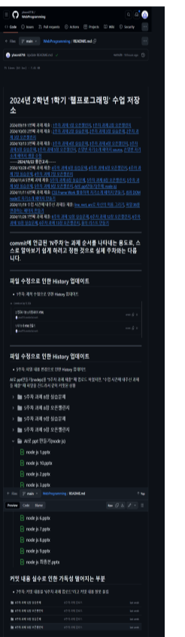

00
README 소개
README 주소
WebProgramming/README.md at main · ybson0718/WebProgramming
과제 기록
과제 별 제출한 날짜와 그 날짜에 알맞은 과제가 업로드 되어 있는 깃 링크로
이동하도록 구현하였습니다.
이슈 발생
과제 오타 및 파일 명을 바꾸어 히스토리가 업데이트 되는 이슈 등을 정리하여 작성 해두었습니다.

Slide 4
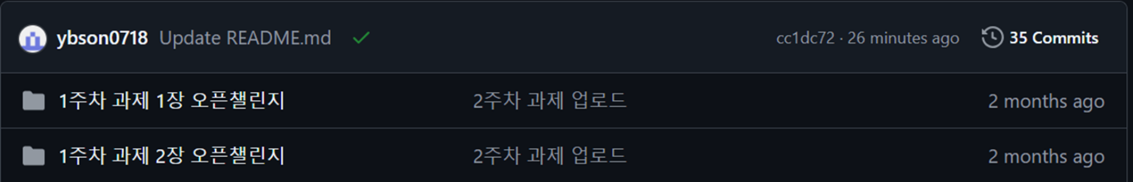
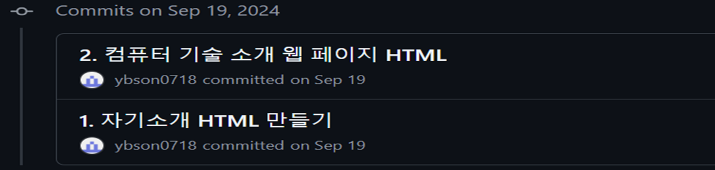

01
9월 19일 (목) 과제
과제 제출 기한: 9월 24일
제출 기한 내에 제출완료
파일 이름 변경으로 2주차 과제 업로드 때 업데이트 된 상황

Slide 5
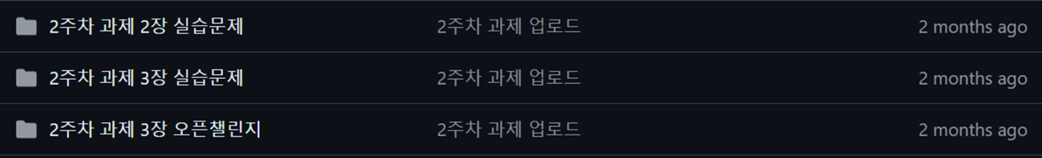
02
10월 3일 (목) 과제
과제 제출 기한: 10월 8일
제출 기한 내에 제출완료

Slide 6
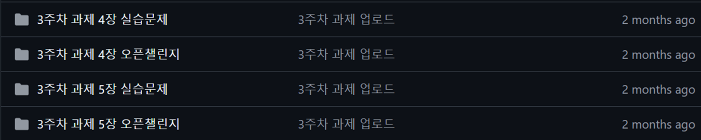
03
10월 14일 (월) 과제
과제 제출 기한: 10월 17일
제출 기한 내에 제출완료

Slide 7
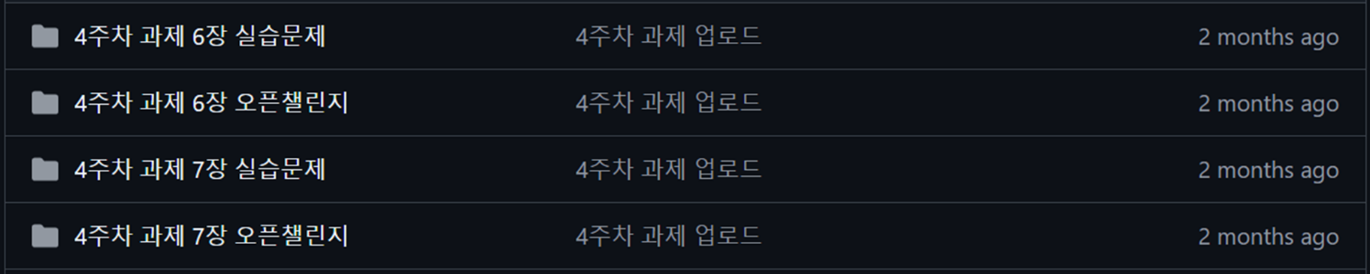
04
10월 28일 (월) 과제
과제 제출 기한: 10월 29일
제출 기한 내에 제출완료

Slide 8
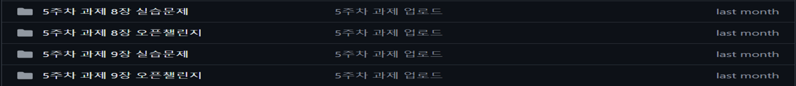
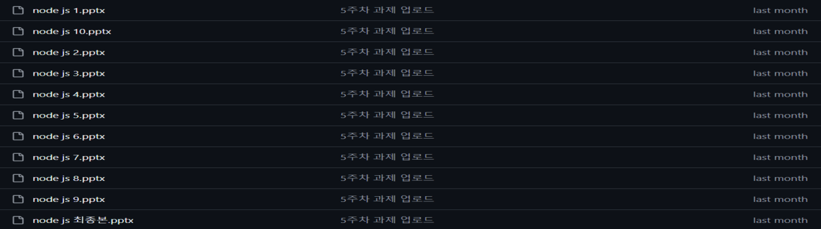

05
11월 4일 (월) 과제
과제 제출 기한: 11월 5일
제출 기한 내에 제출완료

Slide 9
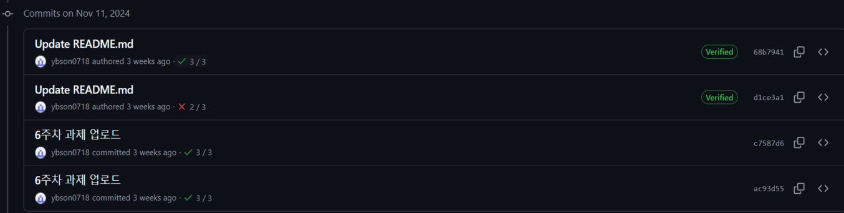
06
11월 11일 (월) 과제
과제 제출 기한: 11월 12일
제출 기한 내에 제출완료

Slide 10
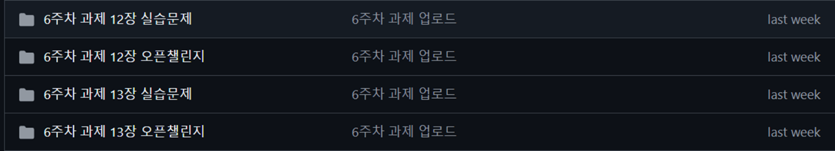
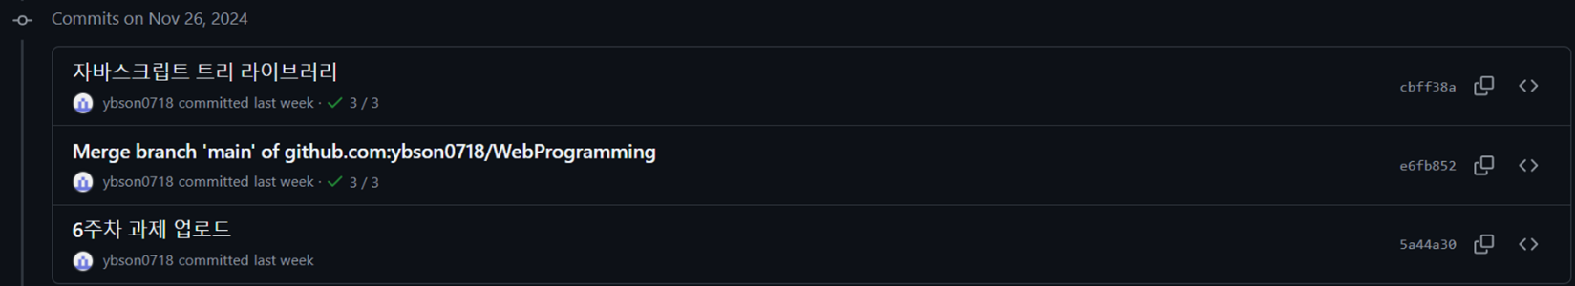
07
11월 26일 (화) 과제
과제 제출 기한: 11월 26일
제출 기한 내에 제출완료
7주차 과제인데 6주차라고 커밋 내용을 적은 상황

Slide 11
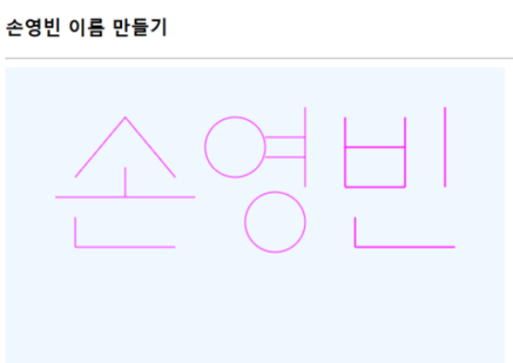
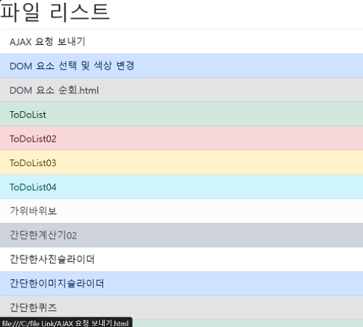
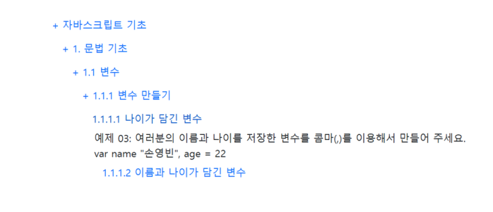
08
수업 당일 내주신 과제들
수업을 마치며 받은 당일 과제들 입니다.
line, rect, arc를 활용하여 이름 제작
11월 12일 (화)
파일 36개를 연결하는 리스트 제작
11월 19일(화)
자바스크립트 트리 제작
11월 26일(화)

Slide 12


09
30점
이유
왜냐하면 실수로 파일 내용이나 이름을 변경하여 히스토리가 업데이트 된 상황도 있지만,
제출 기한은 모두 지켰기에 30점을 받을 수 있다고 생각합니다.
또한, 업로드 이름을 중간고사와 같은 상황을 염려하지 않고 N주차로 기록하여
가독성이 떨어질 수 있다고 생각하나, 순서대로 기록하였고 히스토리에 날짜가 나와 있기에 큰 문제는 없다고 생각하기 때문입니다.

Slide 13
10
출처
명품 HTML5+CSS3+Javascript 웹 프로그래밍 (개정판) 저자: 황기태, 브랜드: 생능출판사
깃허브: ybson0718/WebProgramming: WebProgramming

